Slide 1

Bài
19
CHỮ A VÀ NHỮNG NGƯỜI BẠN
TIẾT 4. NÓI VÀ NGHE

Slide 2

Nói và nghe
NIỀM VUI CỦA EM

Slide 3



Yêu cầu cần đạt
- Biết trao đổi với các bạn về niềm vui của em; chia sẻ được những điều làm em không vui.
- Có tinh thần hợp tác và kết nối với bạn bè.
Notes:
12

Slide 4
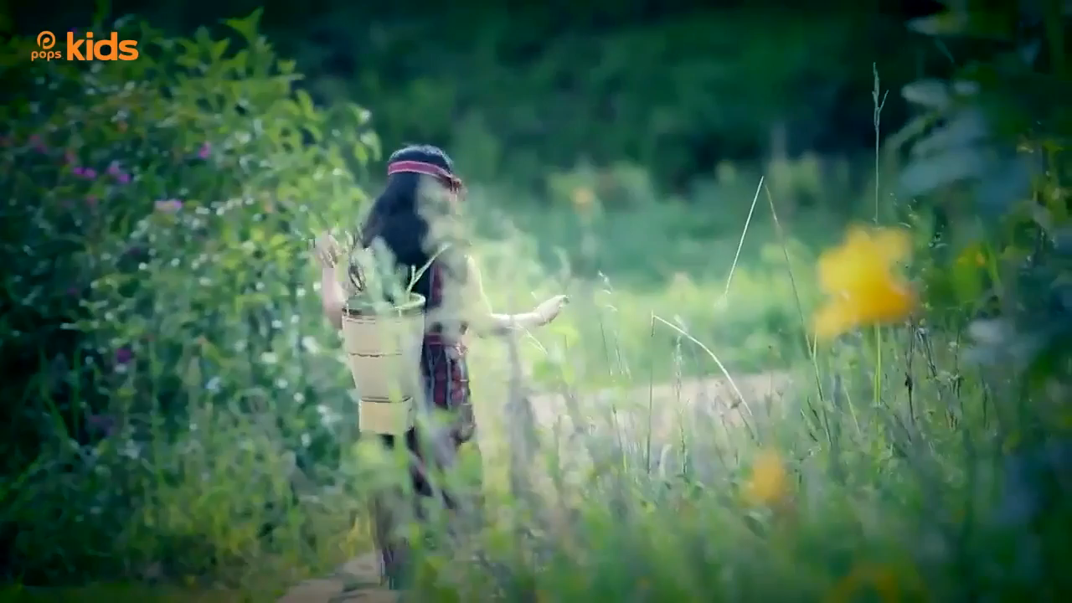
Bài hát: Niềm vui của em

Slide 5




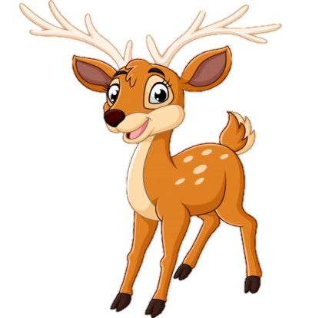



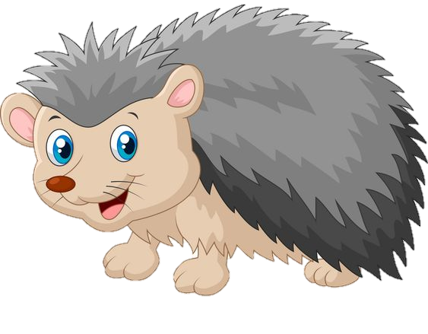



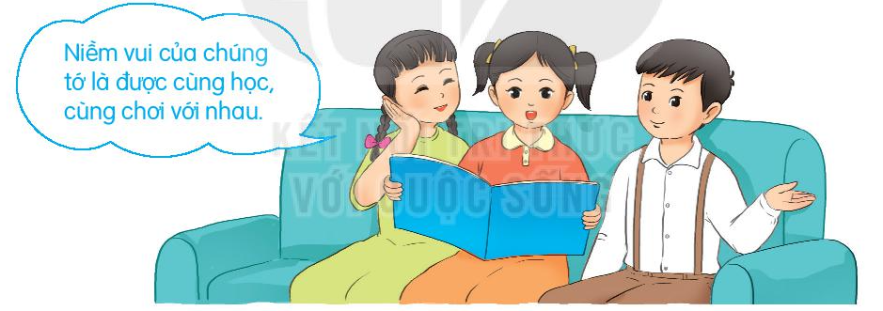
1. Quan sát tranh và nói về niềm vui của các nhân vật trong mỗi tranh.
Niềm vui của tớ là được đi dạo trong cánh rừng mùa xuân.
Niềm vui của tớ là được cây rừng tặng cho nhiều quả chín.
Niềm vui của chúng tớ
là được cùng học, cùng chơi với nhau.

Slide 6
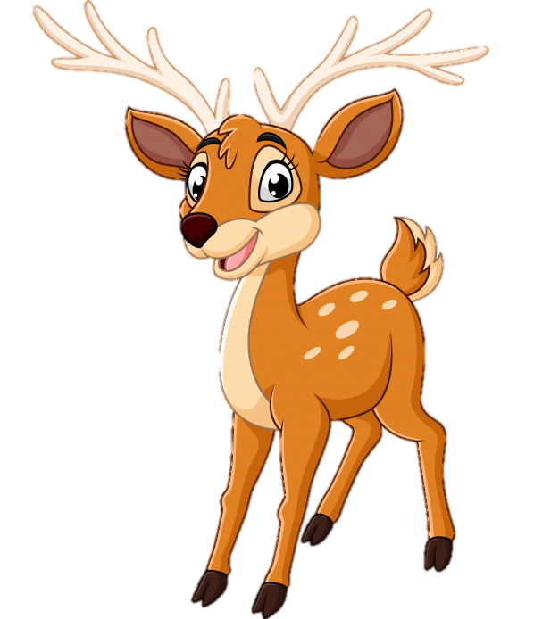
Nai con nói:
-Niềm vui của tớ là đi dạo trong cánh rừng mùa xuân.

Slide 7




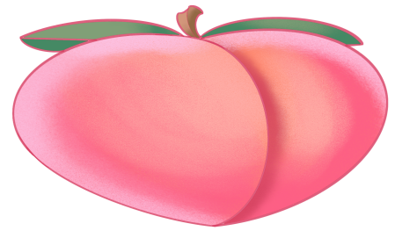
Nhím nói:
- Niềm vui của tớ là được cây rừng tặng cho nhiều quả chín.

Slide 8
Các bạn nhỏ lại nói: “ Niềm vui của chúng tớ là được cùng học, cùng chơi với nhau.”

Slide 9

2. Niềm vui của em là gì? Điều gì làm em không vui? Hãy chia sẻ cùng các bạn.

Slide 10

Chia sẻ

Slide 11
VẬN DỤNG
Nói với người thân về niềm vui của từng thành viên trong gia đình em.
G:
- Đoán xem niềm vui của từng thành viên trong gia đình dựa vào sự gần gũi và những gì mỗi học sinh biết về người đó.
- Học sinh nói chuyện với người thân để kiểm tra xem điều em đoán có đúng không.

Slide 12

Dặn dò
Nói về niềm vui của em với người thân.
Xem trước bài sau :
Kể chuyện Chúng mình là bạn trang 96.

Slide 13

Tạm biệt và hẹn gặp lại
các con vào những tiết học sau!

